Slide 1
부록
Claude Skill, Agent사용하기

Slide 2
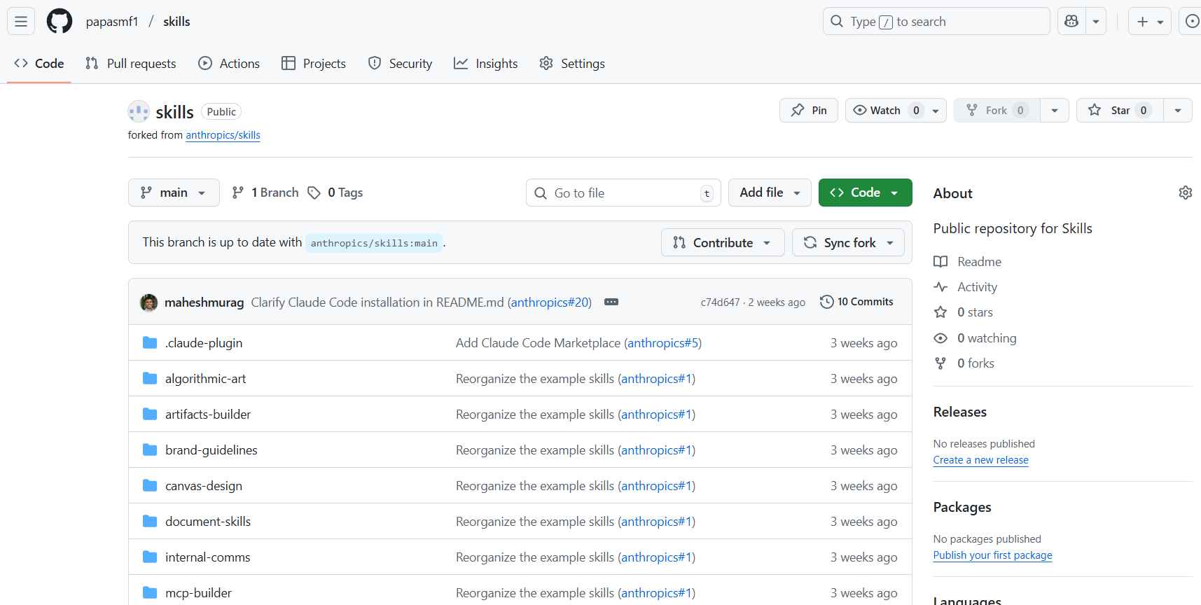
Claude Code
Claude Skills를 사용하기 위한 깃허브 주소: 아래의 주소에서 샘플들을 받으면 된다.
https://github.com/anthropics/skills

Slide 3
Claude Code
Claude Skills는 점진적으로 내용을 알려주면서 작업하기 때문에 오류도 적고, 토큰의 사용량도 상당히 절약할 수 있다.
기본적인 내용은 아래에서 살펴볼 수 있다.
https://docs.claude.com/en/docs/agents-and-tools/agent-skills/overview
Skills란 무엇인가?
  Claude가 특정 작업을 반복 가능하게 수행하도록 가르치는 지침, 스크립트, 자료의 모음
  후임자에게 업무 인수인계서를 주는 것과 같이 한번 가르치면 매번 같은 방식으로 일을 한다.
  업무 자동화, 일관된 품질, 시간 절약이 가능하다.

Slide 4
Claude Code
Skills로 할 수 있는 것들
  문서 자동화: 회사 형식에 맞는 보고서
  데이터 분석: 조직의 특정 방식으로 데이터를 정리하고 분석
  브랜드 적용: 로고, 색상, 폰트 등 브랜드 가이드라인을 모든 자료에 일관되게 적용
  워크플로우 자동화: 반복적인 업무 프로세스를 자동화
  개인화: 개인의 작업 스타일에 맞춰 Claude를 커스터마이징
  전문지식활용

Slide 5
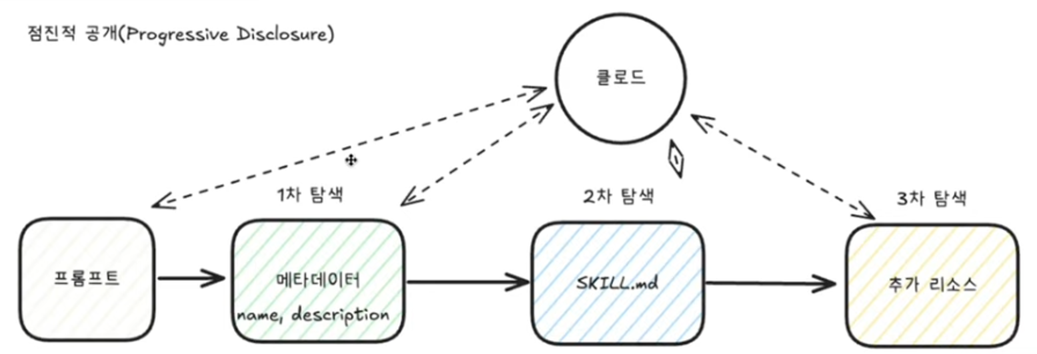
Claude Code
Claude Skill은 LLM에게 단계별로, 큐레이션하여 제공해주는 Context Editing도구임
점진적 공개(Progressive Disclosure)
토큰 사용량을 줄일 수 있다.

Slide 6
Claude Code
기존 AI의 근본적 문제
  중요한 것과 덜 중요한 것을 구분 못함
  우선순위를 놓침
  토큰을 낭비
  품질이 들쭉날쭉
Claude Skill의 해결책
  필요한 시점에
  필요한 것만
  단계별로 제공
  일관된 품질

Slide 7
에이전트 스킬(Agent Skills)
에이전트 스킬은 특정 작업에서 더 나은 성능을 발휘할 수 있도록 에이전트가 동적으로 탐색하고 로드할 수 있는 지시문, 스크립트, 리소스의 정리된 폴더임.
스킬은 클로드에게 특정 분야의 대한 전문 지식을 제공하는 전문 매뉴얼이라고 생각하면 된다.
스킬은 점진적 정보 공개 방식을 사용한다.
Skills폴더에 SKILL.md파일이 있으면 된다.

Slide 8
서브에이전트
서브에이전트는 자체 컨텍스트 창, 사용자 지정 시스템 프롬프트 및 특정 도구 권한을 가진 특수 AI 비서. Claude Code 및 Claude Agent SDK에서 사용할 수 있는 서브에이전트는 개별 작업을 독립적으로 처리하고 결과를 메인 에이전트에 반환한다.
다음과 같은 경우에 사용
  업무 전문 분야: 코드 검토, 테스트 생성
  맥락 관리: 핵심 대화에 집중하면서 전문적인 업무는 위임
  병렬 처리: 여러 하위 에이전트가 서로 다른 측면을 처리할 수 있다.
  도구 제한: 특정 서브 에이전트가 안전한 작업만 수행하도록 제한(예를 들면 읽기 전용 엑세스)

Slide 9
MCP
모델 컨텍스트 프로토콜(MCP)는 AI비서를 컨텐츠 저장소, 비즈니스 도구, 데이터베이스 및 개발환경과 같은 데이터가 저장된 외부 시스템에 연결하기 위핸 개방형 표준이다.
MCP를 사용하는 경우:
  외부 데이터 접근: Google drive, GitHub, 데이터베이스
  비즈니스 도구 활용
  개발 환경 연결: 로컬 파일, IDE
  맞춤형 시스템과의 통합

Slide 10
프롬프트와 스킬 어떤 것을 사용해야 하나?
프롬프트는 일회성 지시를 내릴 때, 즉각적인 맥락을 제공할 때, 또는 대화를 주고받을 때 사용하세요. 프롬프트는 즉각적이고 일시적인 성격을 지닌다.
스킬은 반복적으로 필요한 절차나 전문 지식이 있을 때 사용한다. 스킬은 능동적이며(클로드는 언제 적용해야 할지 알고 있다), 대화 전반에 걸쳐 지속적으로 사용된다.
프롬프트와 스킬은 서로 자연스럽게 보완하므로 함께 활용한다. 스킬을 통해 기초 지식을 습득한 후, 프롬프트를 사용하여 각 작업에 필요한 구체적인 맥락과 세부적인 내용을 제공한다.

Slide 11
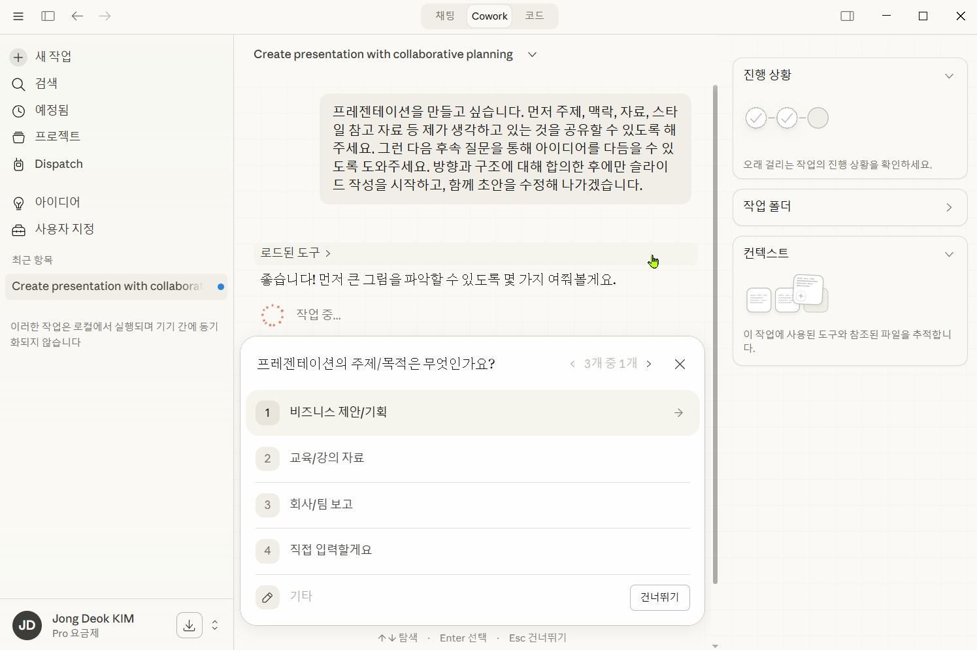
발표나 강의를 위한 PPT만들기
Cowork탭에서 바로 시작하면 된다. “새 작업＂을 클릭하고 아래와 같이 프롬프트에 입력한다.
작업을 시작하기 전에 몇가지 질문에 답을 한다.

Slide 12
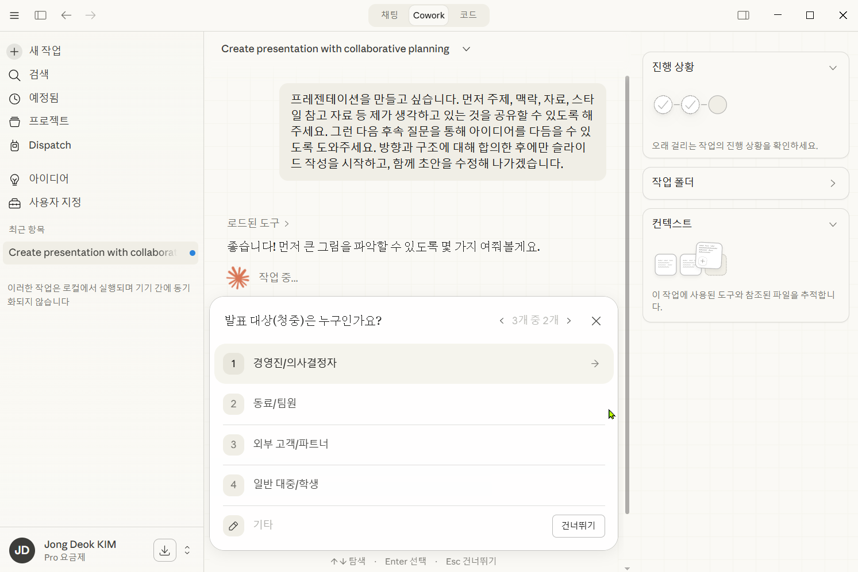
발표나 강의를 위한 PPT만들기
어떤 발표를 위한 것인지 선택을 하면 된다.

Slide 13
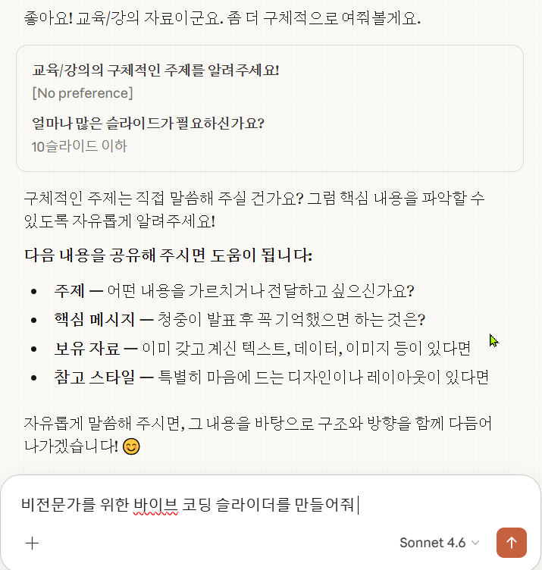
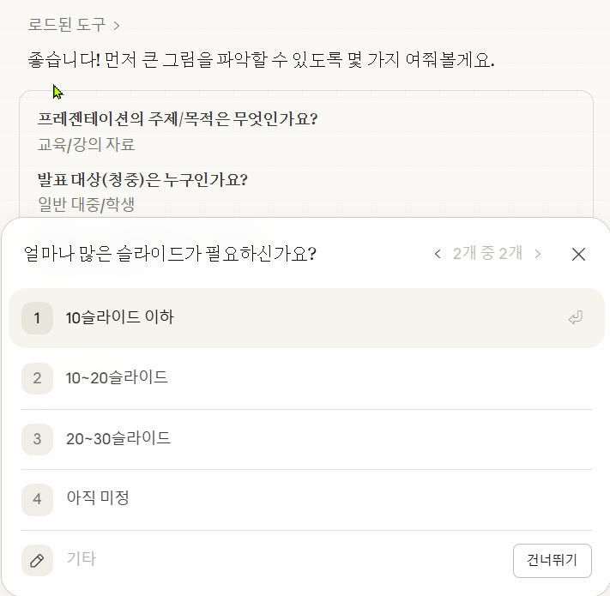
발표나 강의를 위한 PPT만들기
“비전문가를 위한 바이브 코딩 슬라이드를 만들어줘“

Slide 14
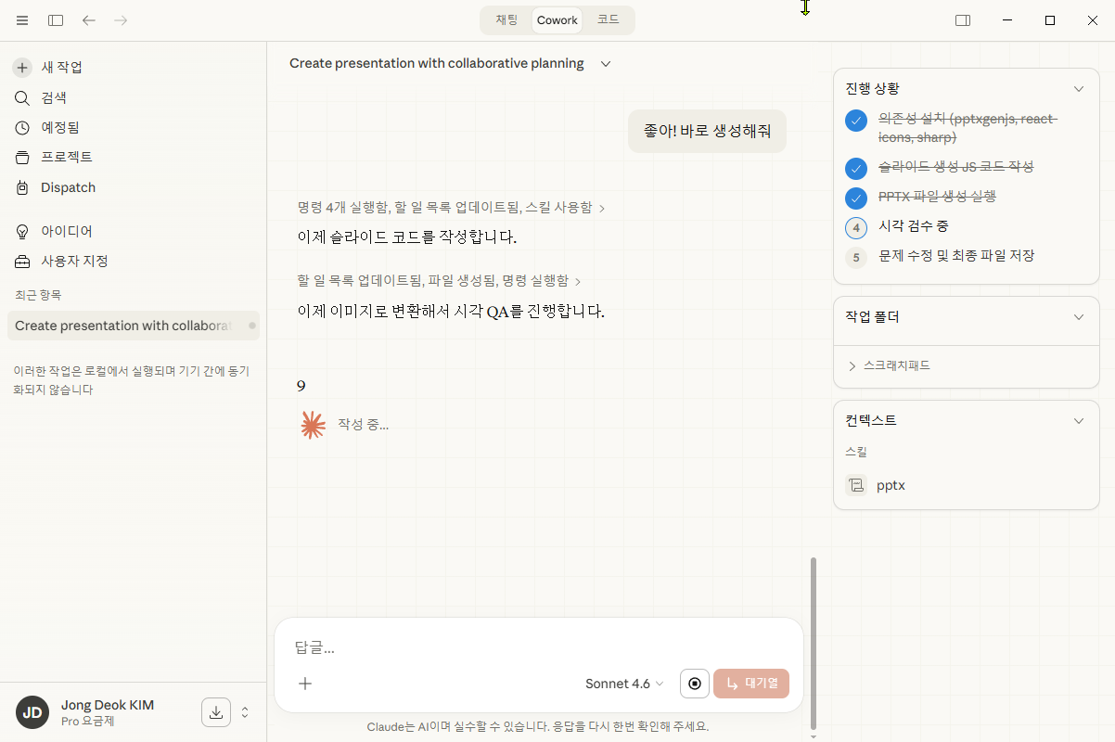
발표나 강의를 위한 PPT만들기
기존에 앤트로픽에서 만든 스킬들을 사용해서 바로 작업이 시작된다.
오른쪽에는 진행상황과 작업폴더, 컨텍스트등을 확인할 수 있다.

Slide 15
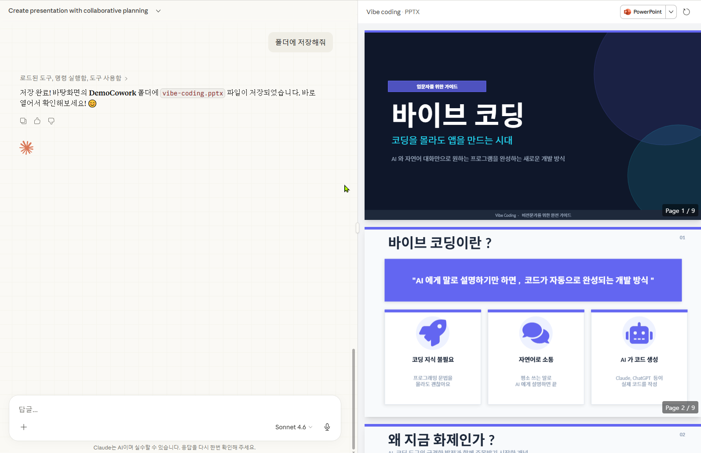
발표나 강의를 위한 PPT만들기
결과물을 바로 확인할 수 있다. 특정 폴더를 지정해서 저장해도 된다.

Slide 16
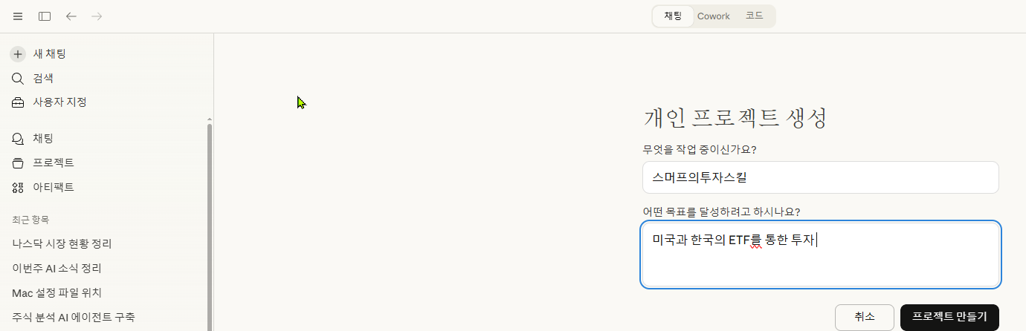
투자에 활용하는 에이전트 만들기
새로운 스킬을 만들어서 투자에 활용할 수 있다.
아래와 같이 새로운 스킬을 생성한다. “채팅”탭에서 프로젝트를 하나 생성한다.

Slide 17
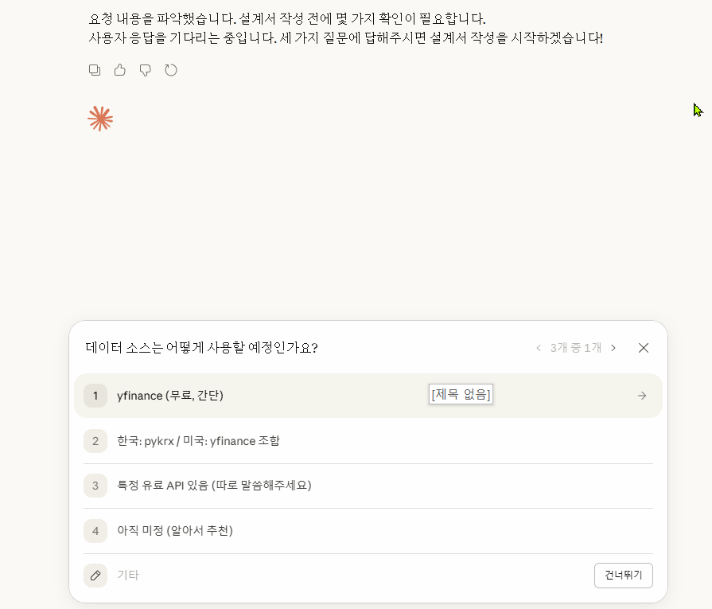
투자에 활용하는 에이전트 만들기
몇가지 질문에 답을 한다. 자동으로 스킬이 생성된다.

Slide 18
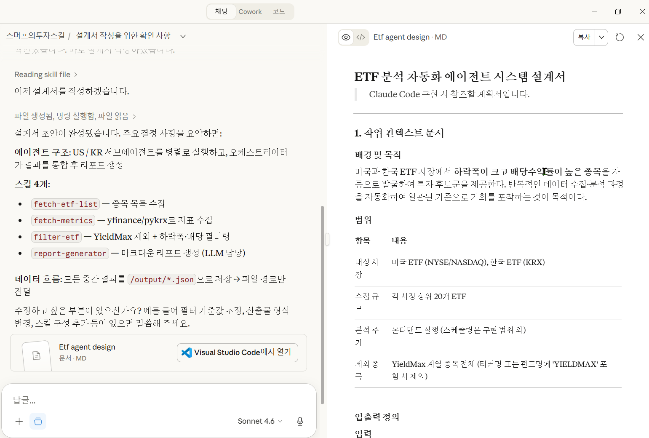
투자에 활용하는 에이전트 만들기
기본 설계도가 상세하게 변경되었다.

Slide 19
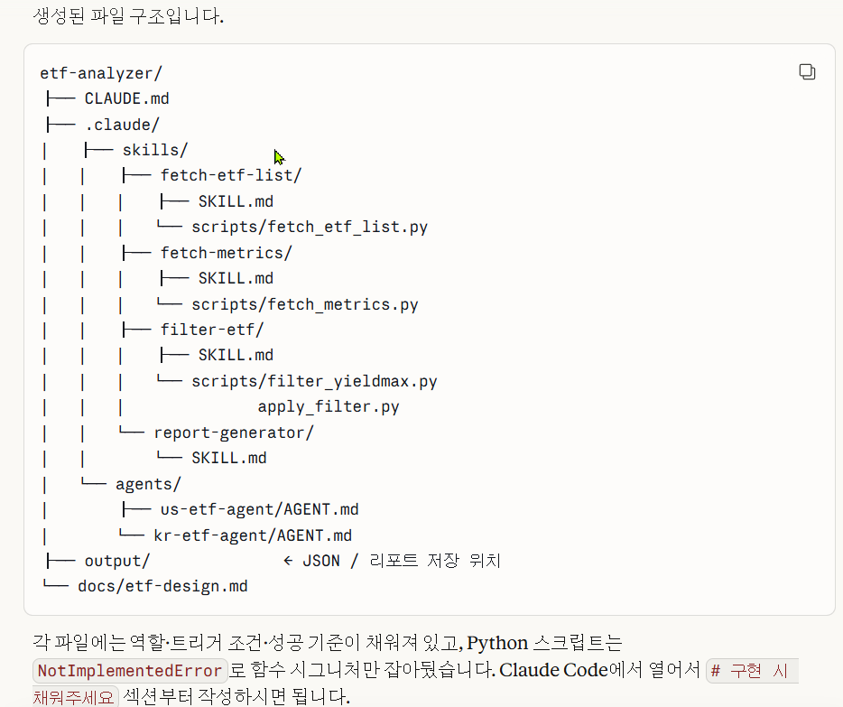
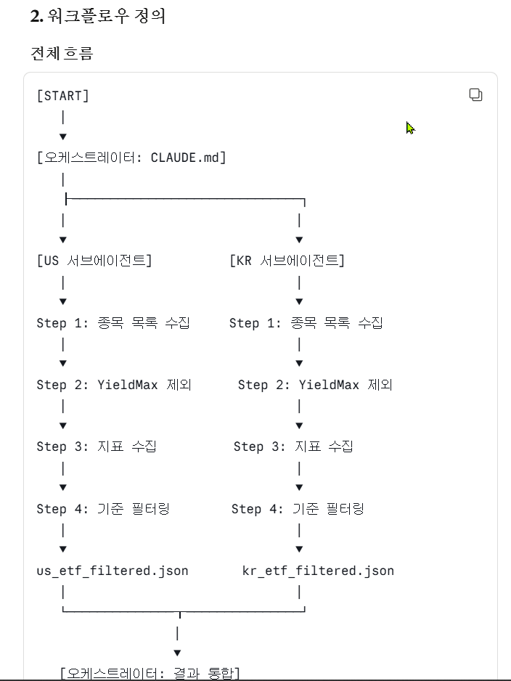
투자에 활용하는 에이전트 만들기
파일 구조 그대로 생성해 달라고 한다.

Slide 20
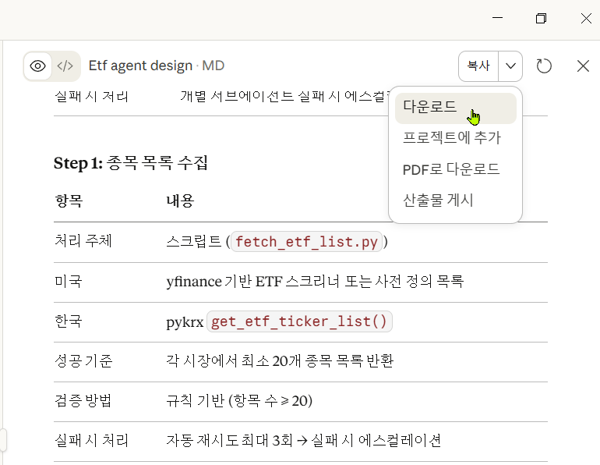
투자에 활용하는 에이전트 만들기
다운로드를 받아서 압축파일을 해당 폴더에 풀어서 스킬과 에이전트를 사용한다.

Slide 21
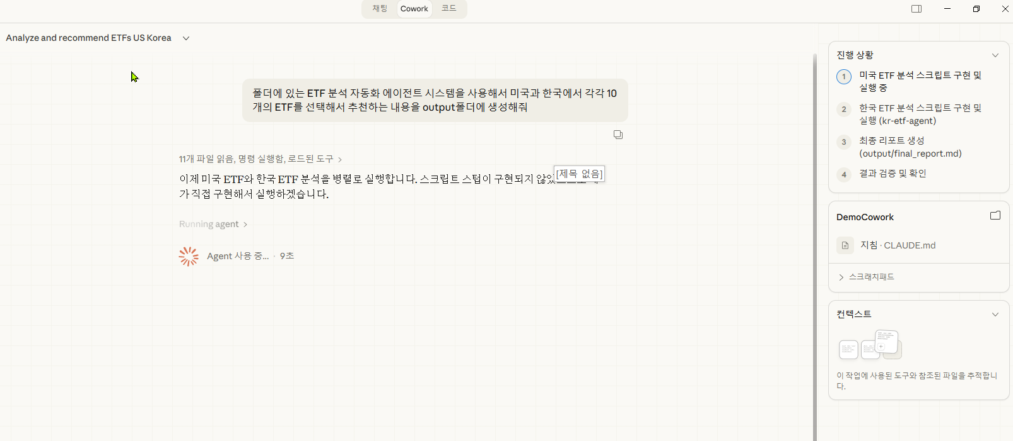
투자에 활용하는 에이전트 만들기
폴더에 있는 ETF 분석 자동화 에이전트 시스템을 사용해서 미국과 한국에서 각각 10개의 ETF를 선택해서 추천하는 내용을 output폴더에 생성해줘
생성된 스킬과 에이전트를 사용해서 작업이 실행된다.

Slide 22
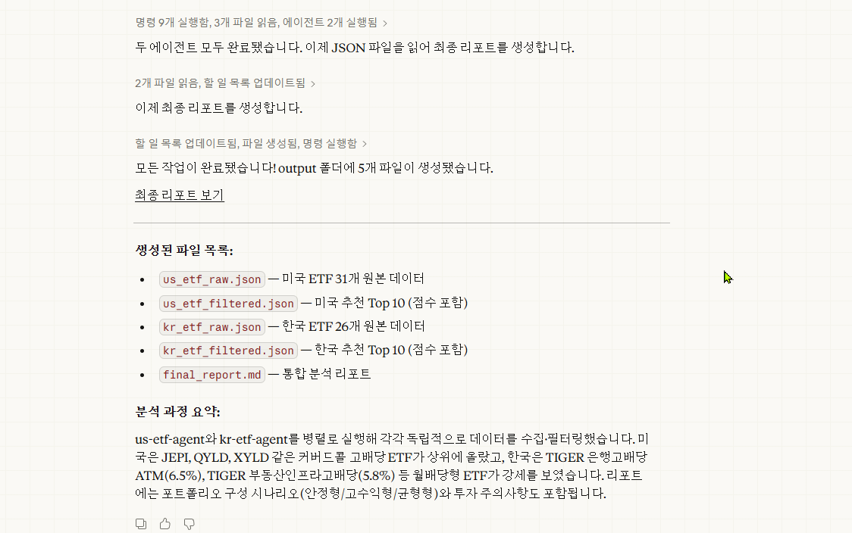
투자에 활용하는 에이전트 만들기
분석된 결과 살펴보기

Slide 23
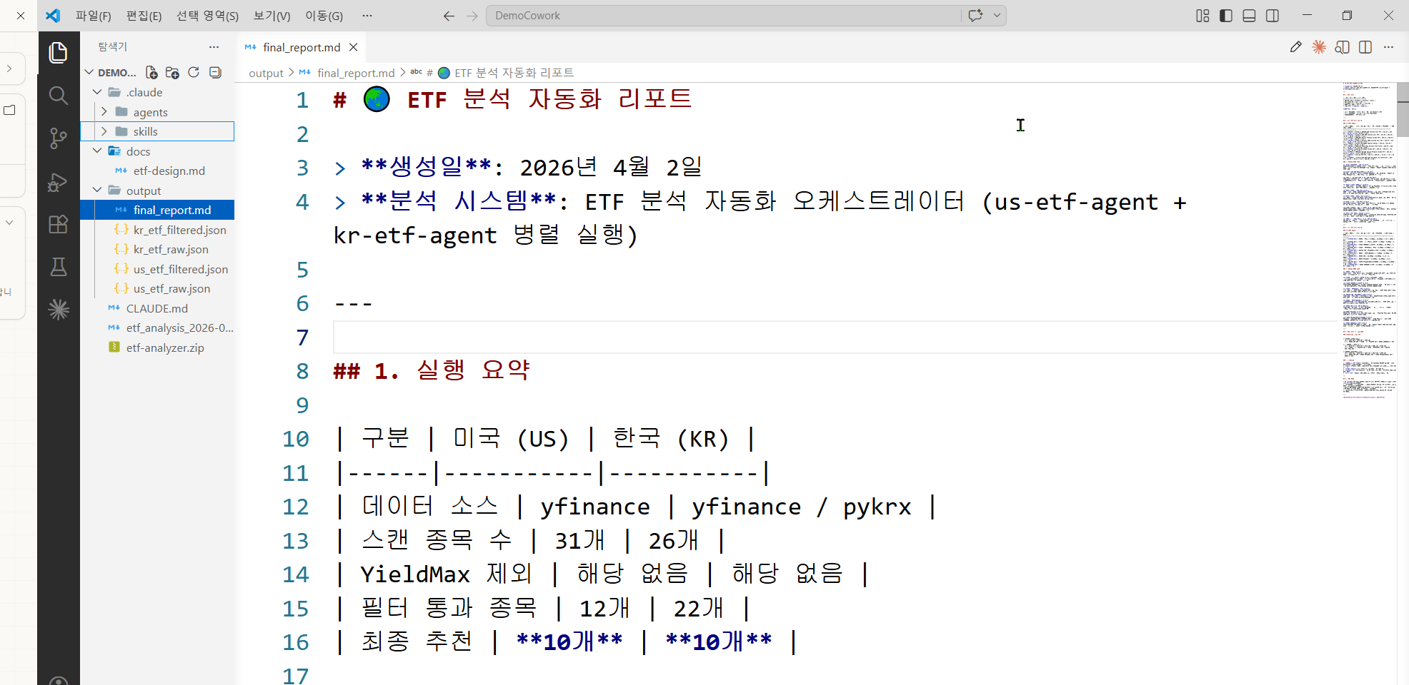
투자에 활용하는 에이전트 만들기
분석된 결과 살펴보기

Slide 24
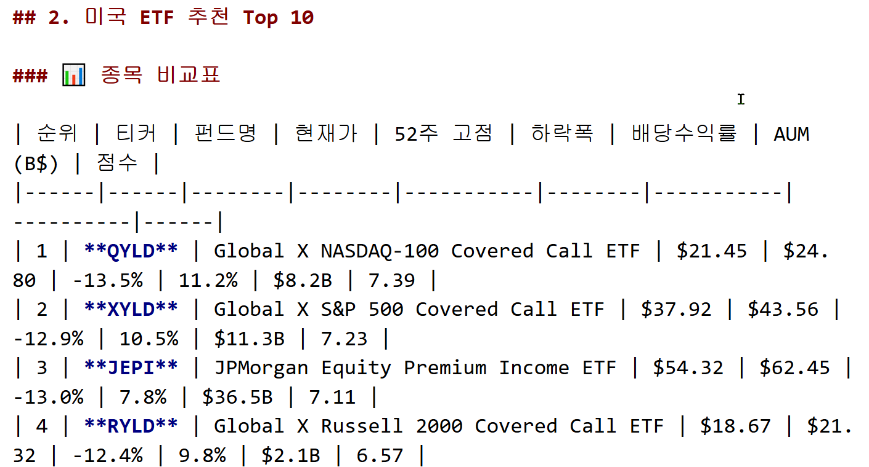
투자에 활용하는 에이전트 만들기
분석된 결과 살펴보기

Slide 25
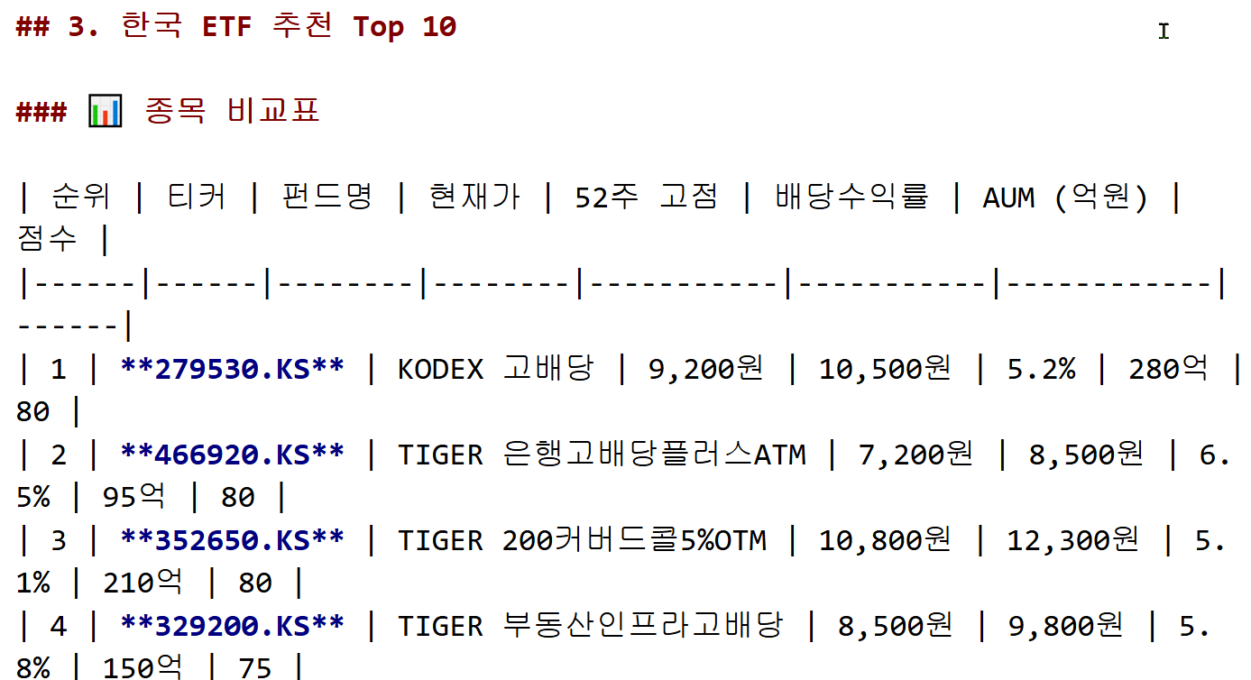
투자에 활용하는 에이전트 만들기
분석된 결과 살펴보기

Slide 26
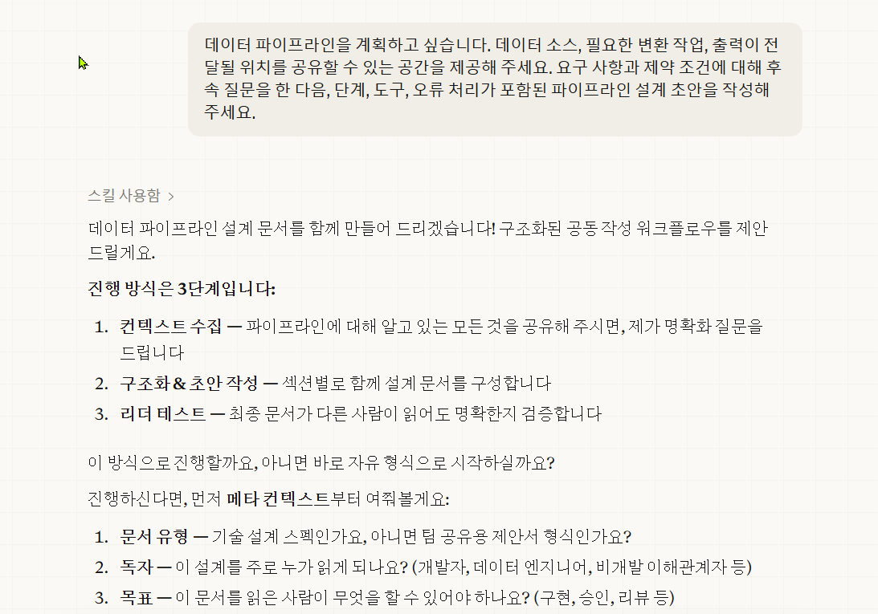
데이터 분석에 활용하기
데이터 분석을 위한 작업

Slide 27
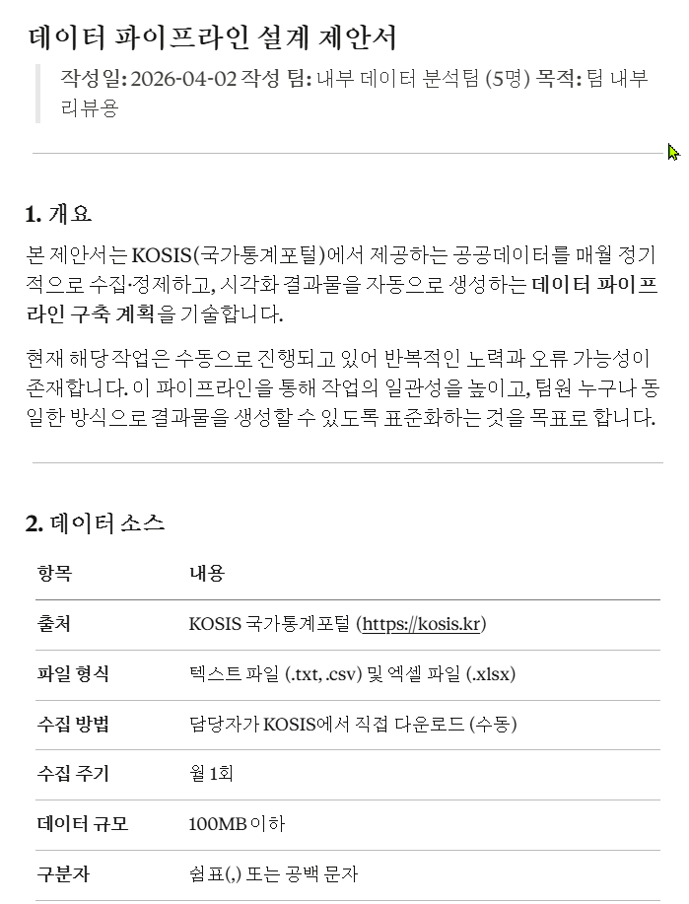
데이터 분석에 활용하기
기본적인 질문에 상세하게 답을 하면 설계서가 만들어진다.

Slide 28
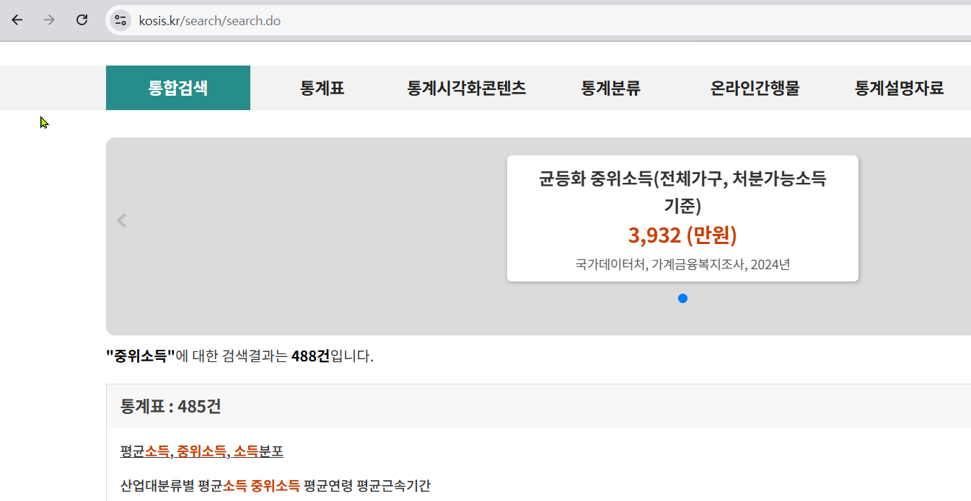
데이터 분석에 활용하기
kosis에서 중위소득에 대한 데이터를 받아서 분석을 해본다.

Slide 29
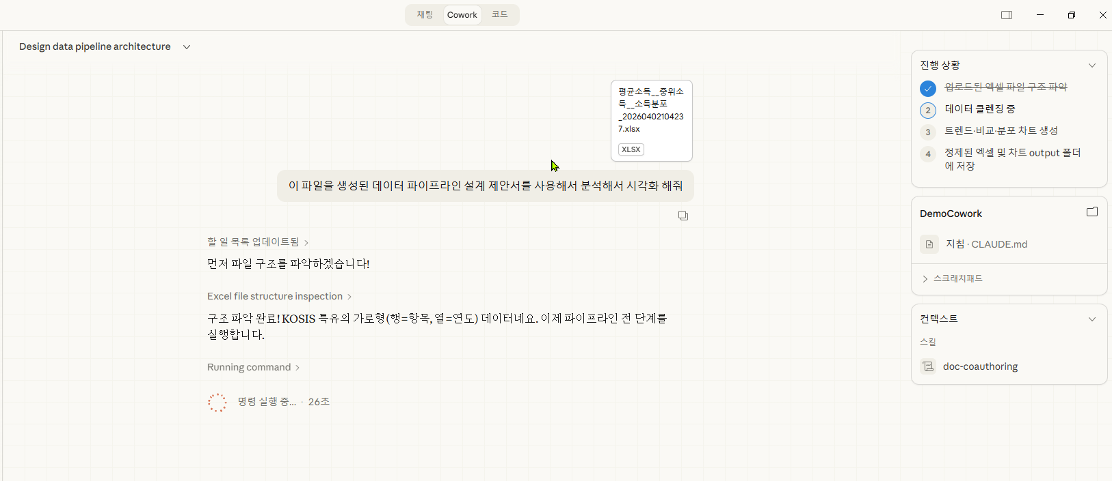
데이터 분석에 활용하기
데이터 분석에 대한 작업도 자동화 할 수 있다.

